Slide 1








Slide 2
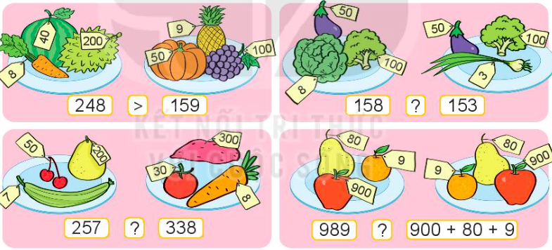
Bài 2: >, <, =
1
2
3
4
>
5
<
=

Slide 3
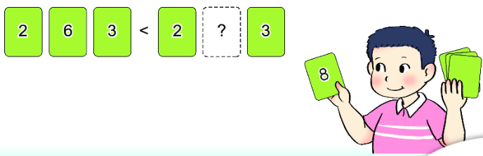


Bài 3:
1
Việt cần xếp thẻ số nào vào dấu "?” để nhận được so sánh đúng? Việt có thể xếp bao nhiêu cách khác nhau?
2
3
4
5

